Slide 1
Тест на скорость SpeedTap
Выполнил ученик 2-го курса Яндекс лицея Дивиров Арсен Русланович

Slide 2
В наше время люди развивают самые разные навыки и один из самых главных сейчас – это быстро и правильно печатать на клавиатуре. В этом моя программа и поможет, вы сможете тренировать свои навыки набора текста.На вход вам дается предложение, которое вы и должны напечатать максимально быстро и правильно. Вы можете писать как на русском языке, так и на английском. После завершения теста, вам будет видна вся статистика о ваших ошибках и успехов.

Slide 3
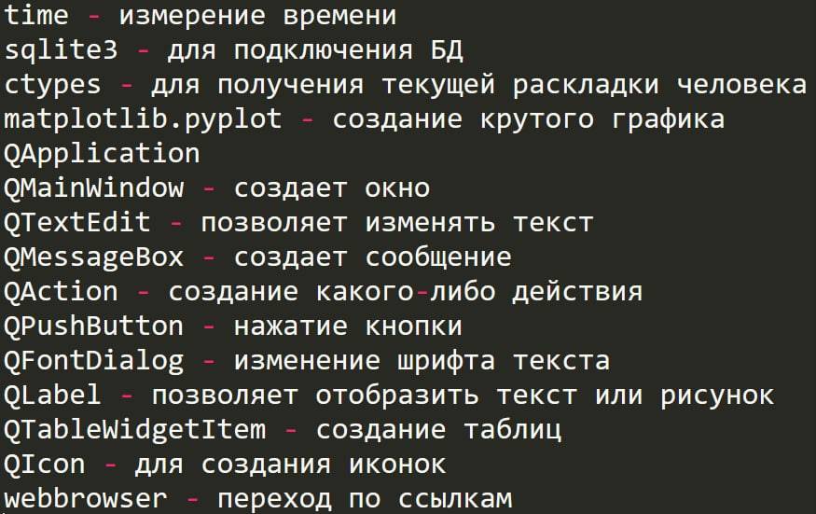
Используемые технологии и виджеты

Slide 4
Спасибо за внимание!
Возможностей для доработки много, как от более лучшего дизайна, так и до детальной статистики и более сложного текста на вход.
Также можно давать текст по возрасту человека, если тест сел проходить ребёнок, ему следует давать более легкий текст со знакомыми ему словами. И наоборот, взрослому человеку следует давать набор слов не употребляющийся в повседневной жизни.
В общем возможностей много, всё зависит только от фантазии человека :)

